Slide 1
IDENTIFICATION NOUVEAUX CAS

Slide 2
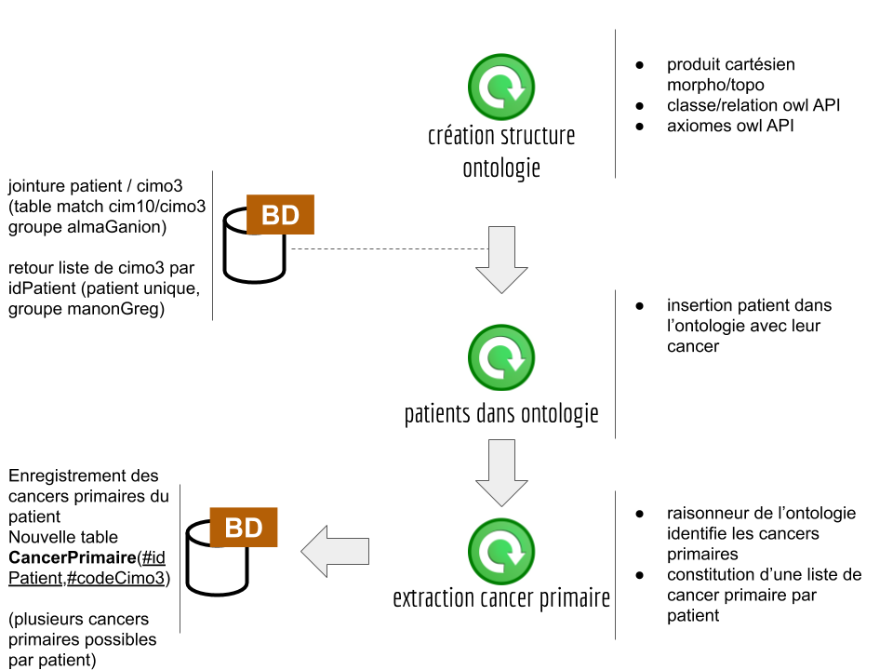

Slide 3
T
Patient
Groupe
(...)

Slide 4

T
CIMO3_TOPO.txt
CIMO3_MORPHO.txt
Patient
Groupe
Liste de couples TopoMorpho
(...)

Slide 5
T
Patient
CP
Groupe
CP
(...)

Slide 6
Règles 1 & 2 : Algo
Règle 3 : Appliquée lors de la prise en compte des groupes IACR
Règle 4.1 : Algo, pour i topo ∈[8;15] si i non présent dans la liste cancer
primaire alors ajout.
Règle 4.2 :
§2 Appliquée lors de la prise en compte des groupes IACR
§3 Tri de la liste des cancers du patient par ordre décroissant des
codes CIMO3 morpho
§4 si morphoIACR ∈{5,14,17} ajout que si la morpho n’est pas déja présente dans la liste CP
si cancer C doit être ajouté, si topo C déjà présente dans la liste CP avec une morpho ∈{5,14,17} alors remplacement de celle-ci.

